Slide 1
“คอร์สพี่เลี้ยง รุ่นพี่สอนรุ่นน้อง รุ่น 3”
การวางแผนชีวิตเพื่อรอรับบำนาญ
6 มีนาคม 2021

Slide 2
เงินบำนาญในสวีเดน
เงินบำนาญคืออะไร?
สิ่งที่คุณควรทำเพื่อรอรับเงินบำนาญ
1) ระยะเวลาของการทำงาน เงินรายได้ที่ได้รับ เวลารับเงินบำนาญ
2) เช็คว่านายจ้างของคุณจ่ายภาษี (ลูกจ้าง) ให้คุณไหม

Slide 3
ระบบบำนาญในสวีเดน

Slide 4
หน่วยงานดูแลเรื่องเงินบำนาญ

Slide 5
ตัดสินใจอยู่และใช้ชีวิตในสวีเดน
เหตุการณ์ต่างๆที่ส่งผลกับเงินบำนาญ
อยู่บ้านเพื่อเลี้ยงลูก
ป่วยเป็นเวลานาน
เรียน/ได้รับเงินช่วยเหลือจากการเรียน
เงินชดเชยจากการว่างงาน
เปิดบริษัทของตัวเอง

Slide 6
การวางแผนชีวิตและเงินบำนาญแล้ว “ฉันควรวางแผนชีวิตอย่างไร?”

Slide 7
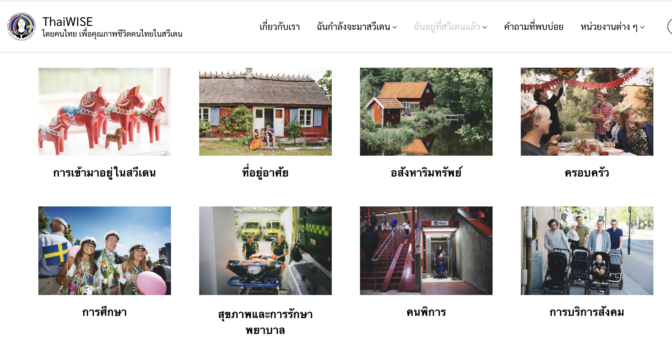
ข้อมูลเพิ่มเติมทั้งหมดแบบละเอียด

Slide 8
ขอบคุณค่ะ www.thaiwise.se

